Slide 1
2015年版《中国兽药典》编制
及兽药国家标准管理概况
中国兽药典委员会办公室 巩忠福

Slide 2
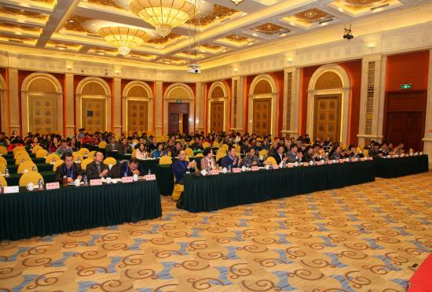
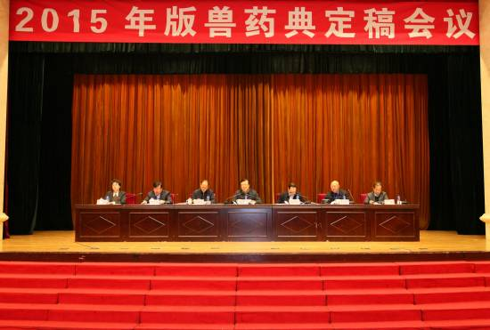
兽药典工作最新进展
2015年12月14日至15日，第五届中国兽药典委员会全体会议召开，通过2015年版《中国兽药典》草案。
标志着2015年版《中国兽药典》编制工作圆满完成。
于康震副部长高度肯定2015年版《中国兽药典》工作。
将为今后5年兽药标准树立新标杆！

Slide 3
2015年12月15日，第五届兽药典委员会全体会议表决通过2015年版《中国兽药典》审议稿；
2016年1月4日，药典办[2016]1号，2015年版《中国兽药典》草案报送农业部；
2016年1月27日，农医药便函[2016]88号，农业部批复：同意编篡内容，请认真做好印制出版工作；
2015年12月21日，中监所[2015]合同330号，与中国农业出版社签订出版合同；
2016年3月14日，中监所[2016]合同34号，签订印制合同；
2016年3月初，交付文稿及电子版；
2016年4月初，出版社发稿，排版；
目前，出清样，紧张校稿中……
具体实施以农业部公告为准
  可能自2016年11月1日起

Slide 4
新版《中国兽药典》正在印制中
新版兽药典尚未启动征订工作
中国兽药协会是新版兽药典的唯一出售渠道
  关注协会网站的相关信息

Slide 5
内容提要
一、概况
二、编制方案
三、编制过程
四、各部主要变化
五、兽药标准管理

Slide 6
兽药国家标准
中国兽药典
二者的关系

Slide 7
兽药标准
  兽药标准，包括兽药国家标准和企业内控标准。
    需要明确的是，当前管理体制下没有部颁标准、地方标准之说。
  兽药国家标准，包括中国兽药典、农业部颁布的其他兽药质量标准（包括进口兽药质量标准）。
  兽药地方标准上升国家标准，是特殊历史时期的标准。

Slide 8
兽药国家标准
  兽药国家标准，是国家为保证兽药质量，对兽药的质量指标、检验方法和生产工艺等所做的技术规定，是兽药研究、生产、经营、使用及监督管理各环节必须共同遵守的，具有强制性的技术准则和法定依据。
    依据《中华人民共和国标准化法》: 强制性标准，必须执行。不符合强制性标准的产品，禁止生产、销售和进口。
  国家兽药典委员会拟定的、国务院兽医行政管理部门发布的《中华人民共和国兽药典》和国务院兽医行政管理部门发布的其他兽药质量标准为兽药国家标准。
  农业部发布的兽药标准就是兽药国家标准。
    《中华人民共和国标准化法》
    《中华人民共和国标准化法实施条例》授权，兽药国家标准由国务院农业主管部门组织草拟、审批。

Slide 9
中国兽药典
  《中华人民共和国兽药典》，简称《中国兽药典》，是国家监督管理兽药质量的法定技术标准。
  典
    甲骨文“典”，上“册”，下“大”。本义：重要的文献、典籍。
    典，大册也。——《说文》。
    典，经也。——《尔雅·释言》。
    法典、字典、词典
    国家行为
    权威机构编写，权力部门发布
    地位

Slide 10
中国兽药典和兽药国家标准
表面上，兽药国家标准是一个个具体的品种标准，而兽药典则更系统，除正文品种外还包括凡例、通则和附录
实质上，二者仅仅是包含的范围不同而已
  中国兽药典，一、二、三部收载的正文品种
  兽药国家标准，包括兽药典标准、新兽药注册标准、进口兽药标准
据《中国兽药典》凡例
  从2010年版起，凡例总则中有“兽药国家标准由凡例与正文及其引用的附录共同组成”的表述。明确了《中国兽药典》与“兽药国家标准” 间的关系。
  兽药国家标准也同样由标准正文、凡例及其引用的附录组成。
《中国兽药典》是兽药国家标准的核心、统领。
    庄重、至高无上的地位
    辐射、示范、导向作用

Slide 11
兽药国家标准
凡例
附录
中国兽药典

Slide 12
中国兽药典和兽药国家标准
表面上，兽药国家标准是一个个具体的品种标准，而兽药典则更系统，除正文品种外还包括凡例、通则和附录
实质上，二者仅仅是包含的范围不同而已
  中国兽药典，一、二、三部收载的正文品种
  兽药国家标准，包括兽药典标准、新兽药注册标准、进口兽药标准
据《中国兽药典》凡例
  从2010年版起，凡例总则中有“兽药国家标准由凡例与正文及其引用的附录共同组成”的表述。明确了《中国兽药典》与“兽药国家标准” 间的关系。
  兽药国家标准也同样由标准正文、凡例及其引用的附录组成。
《中国兽药典》是兽药国家标准的核心、统领。
    庄重、至高无上的地位
    辐射、示范、导向作用

Slide 13
概 况
2015年版《中国兽药典》由一、二、三部组成
各部均包括凡例、正文、附录和索引几个部分。各部相对独立，自成体系。
凡例
  凡例是解释和正确使用本版兽药典进行质量检定和临床应用的基本原则，是将正文品种、附录以及质量检定有关的共性问题加以规定，避免在全书中重复说明。
  凡例中的有关规定具有法定约束力。
  一经发布，即适用于包括正文品种在内的所有现行有效的兽药国家标准。
附录
  一经发布，即适用于所有现行有效的兽药国家标准

Slide 14
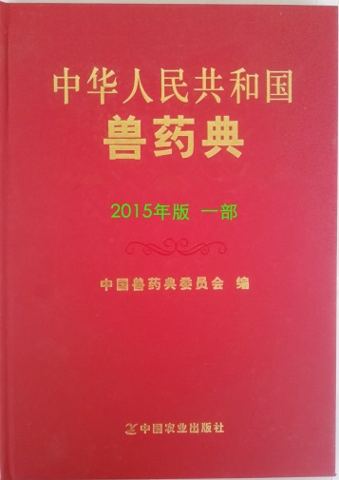
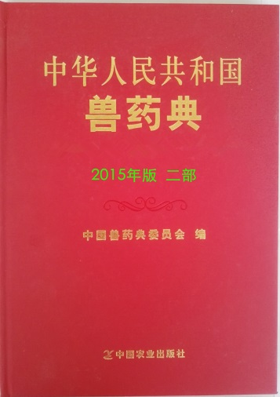

概 况
化学药品
抗生素
生化药品
药用辅料
药材和饮片
植物油脂和提取物
成方制剂和单味制剂
生物制品

Slide 15

概 况
2015年版《中国兽药典》是新中国第五版兽药典
  收载品种有所增加，新增186种，大幅度增加药用辅料品种。收载品种共计到达2030个。
  兽药标准体例更加合理、完善，附录永久性编号，恢复与临床使用相关的法定批准内容。
  质量控制水平进一步提高，在原料药有关物质、中药显微特征、口蹄疫灭活疫苗效力等方面提升。
  进一步加强安全性检查。
  更加注重现代分析技术的应用。
  进一步创新改进兽药标准管理工作机制。

Slide 16
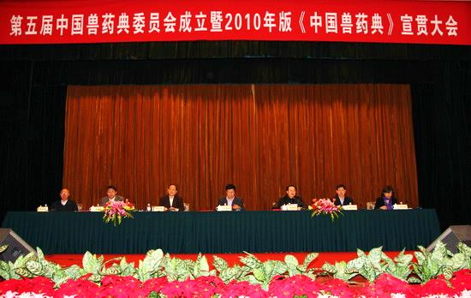
概 况
第五届中国兽药典委员会成立，2015年版兽药典工作全面启动
北京西郊宾馆，2011年12月13日-14日

Slide 17
概 况
第五届中国兽药典委员会成立大会
  第五届中国兽药典委员会副主任委员，时任国家首席兽医师的于康震、时任兽医局局长的张仲秋、时任中监所所长的冯忠武等领导以及新一届兽药典委员166人出席了会议。
  于康震在大会上做重要讲话，要求要适应形势发展，认真做好兽药典编制工作：兽药典是兽药标准体系的核心，也是一个国家兽药科技、产业发展和兽药监管水平的综合体现。
  于康震强调，编制2015版兽药典，要实事求是地反映我国兽药行业和兽医临床用药水平的发展现状，充分体现提高畜产品质量的要求，充分展示我国兽药科技的发展成果，增强科学性、实用性和先进性。
通过《中国兽药典委员会章程》和《2015年版<中国兽药典>编制方案》
选举产生执行委员会、各专业委员会及其主任委员、副主任委员。

Slide 18
概 况
第五届中国兽药典委员会
  农业部关于成立中国兽药典委员会第五届委员会的通知（农医发[2011]27号）
  第五届中国兽药典委员会委员由219人组成，高鸿宾任主任委员，于康震、张仲秋、李长友、冯忠武、徐肖君、夏咸柱任副主任委员
  第五届中国兽药典执行委员会委员由48人组成，张仲秋任主任委员，李长友、冯忠武、徐肖君、夏咸柱任副主任委员
  设立6个专业委员会
    化学药品第一专业委员会
    化学药品第二专业委员会
    抗生素专业委员会
    中药专业委员会
    生物制品第一专业委员会
    生物制品第二专业委员会
  常设立机构，中国兽药典委员会办公室

Slide 19
编制方案
  指导思想
  坚持以科学发展观为指导，践行科学监管理念
  结合我国兽药生产、经营、使用和管理的实际情况
  立足兽用特色，规范、完善并继续提高兽药质量标准
  以确保动物安全用药、保证动物产品安全和公共卫生安全为出发点和落脚点
  探索和改革兽药标准制修订机制
  不断完善以《中国兽药典》为核心的兽药国家标准体系

Slide 20
编制方案
基本原则
  一是坚持逐步提高兽药标准，保障养殖业发展和维护动物产品安全和公共卫生安全的原则
  二是坚持系统规划、整体推进、均衡发展的原则
  三是继承传统和吸收创新的原则
总体设计
  保持一部、二部和三部的基本格局
  适当增加新品种
  提高标准，包括正文品种和检测方法
  完善标准内容，不再编写《兽药使用指南》
  改进附录编号

Slide 21
编制方案
一部编制方案
  目标和任务
    质量标准项目设置更加全面、方法更加科学适用、限度更加合理，向国际先进水平靠拢
    新增品种
    增加作用与用途、用法与用量等与临床使用的相关内容
    适当增加新的检测方法和指导原则
  品种遴选
    新增一部分，使用安全、疗效确切、剂型与规格合理的品种，包括人兽共用品种
    淘汰一部分，长期无生产、临床无应用、副作用大的品种

Slide 22
编制方案
一部编制方案（续）
  标准提高
    加强安全性控制，杂质、有机溶剂，含量均匀度、可见异物、溶出度
    增强方法可控性，增加离子色谱、毛细管电泳、粒度测定仪等新方法应用，加强理化方法代替生物测定方法研究，无紫外吸收品种的检测研究、同品种不同剂型检测方法的统一等
    改进落后质控方法，增加红外光谱鉴别技术的应用，杂质测定采用面积归一化法的，减少醋酸汞滴定等不环保方法的使用，液相内标法改外标法等等
    优化标准体例，增加、完善临床使用部分内容
  药用辅料
    兽药专用辅料

Slide 23
编制方案
一部编制方案（续）
  凡例、附录
    增修订原则：急需的、能解决突出问题的，技术成熟
    完善制剂通则
    完善涉及微生物和生物检定的检测方法
    增修订指导原则
    跟踪《中国药典》和美国、欧洲、英国药典等

Slide 24
编制方案
二部编制方案
  目标和任务
    完善中兽药质量标准体系，包括制剂通则、分析方法和指导原则等
    提高中兽药质量控制水平
    扩大品种收载范围
  品种遴选
    新增临床需要、体现中兽医药特色、安全有效可控的品种
    扩大常用药材、饮片以及中国药典已收载的新部位、提取物
    不收载以野生濒危动植物为原料的品种
    重点研究生产、使用多的注射剂品种，如柴胡注射液、鱼腥草注射液、板蓝根注射液、黄芪多糖注射液等

Slide 25
编制方案
二部编制方案（续）
  标准提高
    提高安全性控制，加强药材农药残留、二氧化硫、真菌毒素、重金属及有害元素等控制，减少制剂标准中毒性试剂的使用，注射剂安全性
    加强有效性的质量控制，专属性的鉴别、检查、含量测定，一测多评，指纹、特征图谱、DNA分子鉴定等，同方不同剂型采用采用统一规范的检测方法
    加强兽医专用药材质量控制，开展资源调查
  标准规范
    药材的名称、来源、采收期和产地加工
    规范标准项目和专业术语
    突出辨证用药等中兽医学的特色

Slide 26
编制方案
二部编制方案（续）
  凡例、附录
    研究附录方法编号
    研究粒度测定等检测方法
    制定微粉剂通则
    针对指纹图谱、特征图谱、一致性评价、标准物质等研究制定指导原则

Slide 27
编制过程
2015年版《中国兽药典》编制历程
前期调研，遴选委员
委员会成立，通过编制方案
制定工作方案，落实任务分工
试验阶段
技术审查阶段
公示阶段
审稿
统稿
大会
定稿
审批
出版
正式实施
2011.9
2011.12
2012.4
2012.5
2014.6
2014.11
2015.9
2015.12
2012.5
……
2015年版兽药典工作自2011年11月全面启动，至2015年12月定稿，实质性工作历时4年零2个月。
目前大量后续工作仍在进行中。2016年11月可望施行。

Slide 28
编制过程
2012年3月-4月，各部分别召开专业委员会会议，确定编制工作要求和分工
  通过《中国兽药典》正文编写细则
  通过《中国兽药典》标准起草说明编写细则
  研究确定新版兽药典收载内容及品种范围
  研究确定标准制修订与复核工作任务及分工安排
  《中国兽药典》标准起草（修订）与复核工作流程和要求

Slide 29
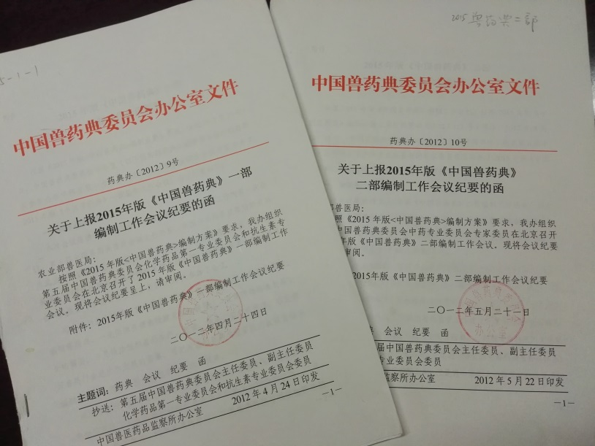
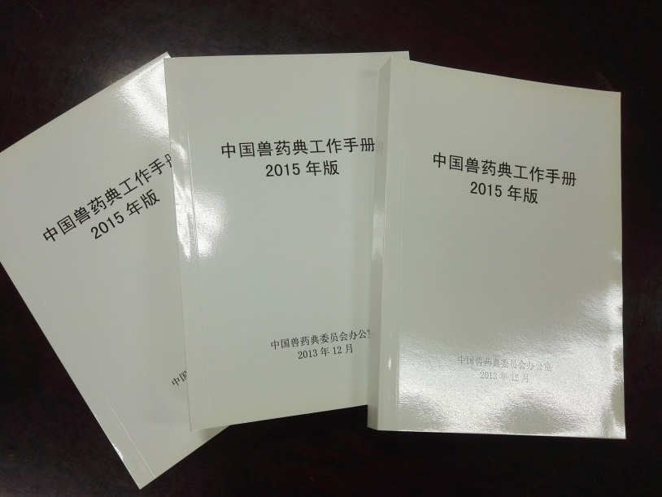
编制过程
  安排任务分工
    药典办[2012]9号
    药典办[2012]10号
  中国兽药典工作手册
    分发各委员
  2013年初，实施方案审定
  中药材资源调查
  兽医专用药材样品集中采集、鉴定、分发

Slide 30
编制过程
2013年初，各部分别召开专业委员会会议，及时审定实施方案
之后，各任务承担单位进入试验研究、起草标准草案、复核验证阶段
2014年6月，进入技术审查、复核、补充、完善阶段
2014年11月，经过技术审查的标准草案、检测方法修订草案分批在中国兽药信息网向社会、向行业公开征求意见
2015年8月，研究、消化、吸收新版中国药典合理性成分
2015年9月-12月，进入文字性审、统、定阶段
2015年12月，全体大会通过《中国兽药典》2015年版草案

Slide 31
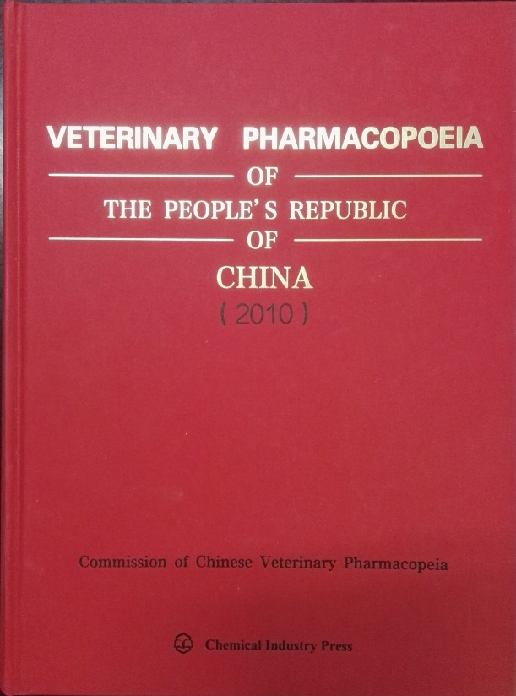
编制过程
编写出版2010年版兽药典英文版
VETERINARY PHARMACOPOEIA OF THE PEOPLE′S CHINA

Slide 32
编制过程
组织、管理、协调、服务
  筹备成立第五届中国兽药典委员会
    遴选增补委员
    组织调研
    草拟新版兽药典编制方案讨论稿
  组织召开新一届委员会成立大会
    启动各专业委员会工作
    落实任务分工
    签订项目任务书
  做好协调、服务工作
    及时对完成困难的项目进行调整
    开展兽医专用药材的资源调查，安国、樟树、亳州等
    集中采集、鉴定兽医专用药材，由北京中医药大学教授出具鉴定报告
    购买对照品

Slide 33
编制过程
组织、管理、协调、服务
  开展老旧品种的安全评价工作
    将质量不可控、毒副作用大、无原料合法来源、长期未生产、属濒危资源等老旧品种予以废止
    2012年10月，经农业部公告1845号废止109个品种
  开展标准清理工作
    对截至2005年底有效且未载入2010年版兽药典的品种标准进行清理规范
    编写《兽药国家标准》（化学药品、中药卷）第一册，经农业部公告1960号发布
    在中药、化药领域，终结了多版次兽药规范、兽药典并存有效的混乱局面
  及时调整三部编制方案
  制定《中国兽药典编制工作规范》
    药典办[2013]12号，发送各委员
    对编制方案制定、研究任务管理、审核审议和印制与勘误等各方面行为作出规范性规定。

Slide 34
各部主要变化
一部主要增修订内容
  凡例
    增加了对违反GMP或处方外添加行为的性质认定
  正文一共收载原料、制剂477个
    新增品种乙酰氨基阿维菌素等21个
    删去硫酸黏菌素预混剂等3个品种
    原料药增加【类别】项
    制剂增加【作用与用途】【用法与用量】【不良反应】【注意事项】【休药期】等项
  正文二共收载辅料标准278个
    新增品种144个
    删去淀粉、邻苯二甲酸二乙酯和硫柳汞等3个品种

Slide 35
各部主要变化
一部主要增修订内容
  附录增加19个
    耳用制剂通则、兽用化学药品国家标准物质通则
    光谱法、火焰光度法、电感耦合等离子体原子发射光谱法、电感耦合等离子体质谱法、拉曼光谱法
    超临界流体色谱法、临界点色谱法、毛细管电泳法
    组胺类物质检查法
    兽药晶型研究及晶型质量控制指导原则、微生物鉴定指导原则、兽药洁净实验室微生物监测和控制指导原则、无菌检查用隔离系统验证指导原则、药用辅料功能性指标研究指导原则、药包材通用要求指导原则、药用玻璃材料和容器指导原则、国家兽药标准物质制备指导原则
  附录主要修订
    质谱法、X射线衍射法、高效液相色谱法、电泳法
    黏度测定法、热分析法、氮测定法、乙醇量测定法、水分测定法、澄清度检查法、可见异物检查法、溶出度与释放度测定法、含量均匀度检查法、锥入度测定法
    无菌检查法、非无菌产品微生物限度检查（微生物计数法、控制菌检查法、限度标准）、抑菌效力检查法
    异常毒性检查法、细菌内毒素检查法、升压物质检查法、绒促性素生物测定法
    指导原则

Slide 36
各部主要变化
二部主要增修订内容
  凡例
    增加了对违反GMP或处方外添加行为的性质认定
  正文共收载751个品种，其中药材、提取物655个，制剂196个
    新增9个品种，包括马兰草等4个药材，黄芪多糖注射等5个制剂
    兽医专用药材、成方制剂超过80个品种的标准得到有效提高
    人兽共用药材、饮片、提取物的标准借助CHP得到同步提高
  附录增加
    国家兽药标准物质通则
    质谱法
    二氧化硫残留量测定法
    兽药引湿性试验指导原则、兽用中药中铝、铬、铁、钡元素测定指导原则、兽用中药中真菌毒素测定指导原则、兽药微生物实验室微生物监测和控制指导原则、无菌检查用隔离系统验证指导原则、药用辅料功能性指标研究指导原则、药包材通用要求指导原则、药用玻璃材料和容器指导原则、兽药标准物质制备指导原则等9个

Slide 37
各部主要变化
二部主要增修订内容
  附录修订
    制剂通则中关于微生物限度的规定
    琼脂糖凝胶电泳法
    氮测定法
    可见异物检查法
    农药残留量测定法
    黄曲霉毒素测定法
    无菌检查法、非无菌产品微生物限度检查（微生物计数法、控制菌检查法、限度标准）

Slide 38
各部主要变化
特点与理念
  之一：品种数量不断增加
历版兽药典收载品种情况
版次 | 化药 | 中药 | 生物制品
1990 | 343 | 499 | 36
2000 | 423 | 656 | 46
2005 | 446 | 685 | 115
2010 | 592 | 1114 | 123
2015 | 752 | 1148 | 131

Slide 39
历版兽药典收载品种数量

Slide 40
各部主要变化
特点与理念
  之二：标准水平明显提升
    对乙酰氨基阿维菌素及制剂3个、延胡索泰妙菌素及制剂2个、硫酸头孢喹肟7进行整合、统一
    原料药杂质控制更加严格
    辅料基本实现有标可依
    黄芪多糖注射液、鱼腥草注射液、柴胡注射液等中药注射液标准控制水平提升
    【检查】控制指标明显增加，有效防止以伪当真、以劣充优、蓄意掺假
    一测多评技术得到进一步应用，鉴别、含量测定

Slide 41
各部主要变化
特点与理念
  之三：标准体例更加系统完善
    凡例为违规添加非处方成分的行为名确定性
    正文进一步增加辅料品种
    建立附录方法永久性编号，三部使用统一的框架
    加大对指导原则的收载力度
    兽用标准物质通则、兽用标准物质通则制备指导原则
    以上，本版兽药典基本上形成了以凡例为总体要求、附录为基本要求、各正文品种标准为具体要求的兽药标准体例。

Slide 42
各部主要变化
特点与理念
  之四：标准结构更加完整
    全面恢复兽药标准中关于临床使用部分的内容
    不再编写《兽药使用指南》，改为编写《兽药产品使用说明书范本》
    当前兽药监管水平下，兽药标准质量规格与临床使用两部分内容分开管理的时机尚不成熟
  之五：先进分析技术得到进一步扩大应用
    一部新增离子色谱、拉曼光谱法
    二部新增质谱法
    粒度测定、农药残留测定
    一法多测、一测多评

Slide 43
各部主要变化
特点与理念
  之六：进一步加强兽药安全性
    增加对药材二氧化硫的控制
    霉菌毒素、重金属、有害元素等控制的品种数量增加
    减少苯等毒性试剂的使用
  之七：加大指导原则的收载力度，注重规范性引导和新技术推介
    标准物质制备
    微生物限度检查
    药用玻璃材料和容器
    药包材
    洁净实验室微生物监测和控制

Slide 44
兽药标准管理
  兽药国家标准管理现状
    以兽药典工作为主要任务，五年一个周期
    配套兽药典，编制红外光谱图、显微薄层鉴别图谱、指导用药科普等
    编写两版《兽药使用指南》
    编写两版英文版兽药典
    配合兽药典和其他兽药国家标准的实施，编写兽药产品说明书范本
    开展兽药标准清理工作
    兽药国家标准执行的解释和指导
    部里交办的其他工作

Slide 45
兽药标准管理
不断完善以兽药典为核心的兽药国家标准体系，不断提升兽药国家标准水平
  中国兽药典 + 兽药国家标准
    开展标准清理工作，编辑《兽药国家标准》（化学药品、中药卷）
    初步形成兽药典+兽药国家标准的格局
    争取实现同步化
    2015年版《中国兽药典》＋2015年版《兽药国家标准》
  加强兽药特色通则、检测方法研究，提升整体水平
    加强凡例、附录通用方法研究，密切结合兽医用药实际，避免生吞活剥，有必要的立项，深入开展试验研究
    可溶性粉、微粉剂、乳房注入剂、子宫注入剂、灌注剂通则，适于微粉的粒度测定方法
    人药检测方法、指导原则的消化、吸收和利用
    进一步强化对国外先进理念、方法的跟踪研究和消化吸收

Slide 46
兽药标准管理
完善工作机制，规范工作行为
  探索制定法规，完善兽药典的工作机制
    研究制定兽药标准管理办法
    划清兽药评审中心和兽药典委员会关于制修订标准的职责
    依据《中国兽药典委员会章程》和《中国兽药典编制工作规范》工作
    探索兽药标准制修订的企业主体责任，实现企业主动参与
  探索制定兽药国家标准制修订技术规范
    技术要求
    格式
    术语
    试验及复核工作，包括样品、标准物质、分析方法等
    报告起草
    杜绝老标准不断出现新问题的情况

Slide 47
兽药标准管理
开展研讨、交流和培训，不断提高对标准及标准管理工作的认识
  关于规格的收载原则，是找出适合的规格，还是挑出有问题的规格
  对于不适合标准的规格，能考虑修标吗？
  先有标准？先有标准物质？
探索兽药国家标准编码工作
  为标准建立一个唯一、不重复的编号，像身份证一样
  一旦建立即保持固定不变，即使标准名称发生变化
  产品标签、说明书上标注标准编号即可
  目前已制定出初步的编码规则

Slide 48
兽药标准管理
兽药典及兽药标准QQ群，209344413
  面向全行业开放
  反映标准执行中存在的问题
  技术交流
  信息、资料共享

Slide 49
规格相关问题
凡《中国兽药典（2015年版）》收载的品种，自施行之日起，原收载于历版兽药典、兽药国家标准（化学药品、中药卷，第一册）及农业部公告等发布的同品种兽药质量标准同时废止。
《中国兽药典（2015年版）》收载品种未收载的制剂规格（已废止的除外），质量标准按照《中国兽药典（2015年版）》收载品种相关要求执行，规格项按照原批准证明文件执行。

Slide 50
结 语
兽药典编撰工作对整个兽药行业的发展作用、影响巨大
2015年版兽药典在体例完善、新品种新方法收载、标准提高、附录编号等方面有明显进步
提升标准水平，致力人性化管理，贴心服务行业是我们的宗旨。
问题依然不少，兽药标准工作任重而道远！点点滴滴的进步，有赖整个行业、广大企业的积极支持、参与，我们风雨同舟，携手同行！

Slide 51

The End.
Thanks For Your
Attention！

